Slide 1
РОЖДЕСТВО: НРАВЫ И ОБЫЧАИ ГРЕЦИИ. ПУТЕШЕСТВИЕ ОТ КРИТА И ДО ФРАКИИ.

Slide 2
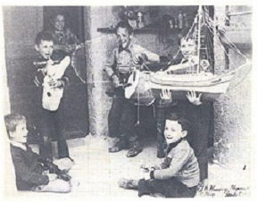
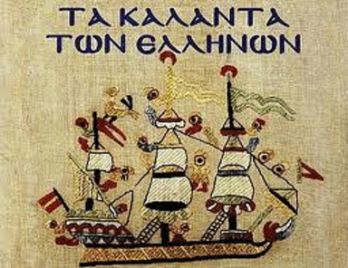
Благую весть о рождении Христа первыми приносят дети. В канун Рождества они выходят на улицы, распевая колядки, панегирики, желая каждому дому удачи в новом году. Название колядки происходит от рим. Kaléndes. Жители Малой Азии называли календарь "Калантари". Колядки берут свое начало еще из Древней Греции, где их пели на различных празднествах, посвященных богам. Дети, держа оливковую или лавровую ветвь, украшенную фруктами, белой шерстью (известной как Iresioni), красными и белыми нитями ходили из дома в дом и пели колядки. Некоторые вместо оливковых ветвей украшали кораблики. Это символизировало скорый приход бога Диониса.

Slide 3
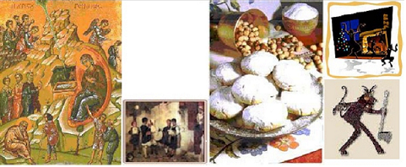
В Византии носили с собой украшенные посохи, либо фонари, модели корабликов или домов. В пост византийские годы дети носили иконы с образом Христа, а на островах - украшенные кораблики и лодки.

Slide 4
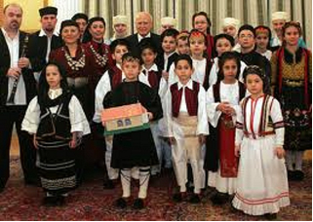
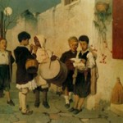
Колядки - это незамысловатые песни, в которых есть пожелания хозяину и хозяйке дома и другим членам семьи. Если в семье есть домашний скот или хозяин фермер, то колядки соответственно имеют пожелания, связанные и с этим. Хозяйка дома предлагает детям сладости, каштаны, орехи, и они продолжают свой путь от дома к дому с наилучшими пожеланиями в новом году.

Slide 5
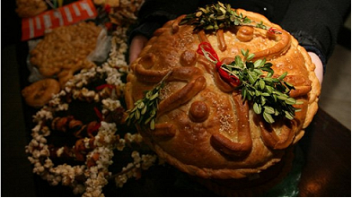
И даже хлеб на Рождественском столе был необычным.
В старину, каждая хозяйка сама замешивала рождественский хлеб - «Христопсомо» (Рождественский хлеб) или рождественский калач, или «Ставро» («Крест») или « влазес», так назывался он в разных районах Греции. Вокруг «Христопсомо» развивается сюжет известного одноимённого рассказа Александроса Пападиамантиса.
.

Slide 6
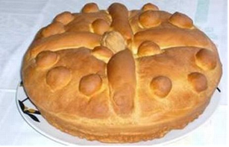
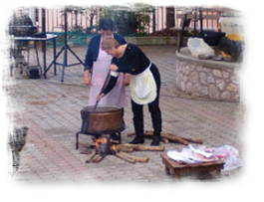
Крит Рождество с критской лирой и… «бугацей»
Το Χριστόψωμο
Нравы и обычаи, уходящие своими корнями в древность, возрождаются каждое рождество на Крите.
К таким обычаям относятся: забой свиньи, «христопсомо» (рождественский пирог), сладости, «подарико» (первый шаг), слоеный пирог, колядки, которые поют дети. Они ходят по домам, держа критскую лиру в руке.
.

Slide 7
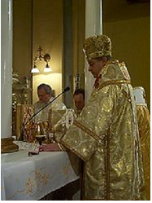
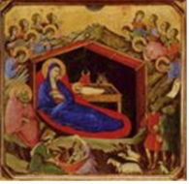
Рождественский вертеп

Slide 8
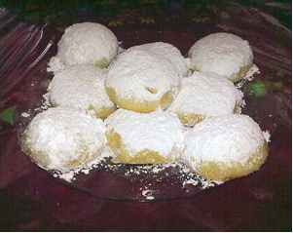
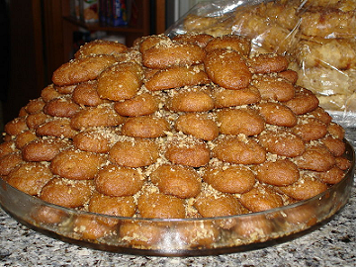
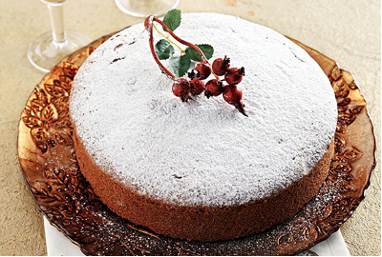
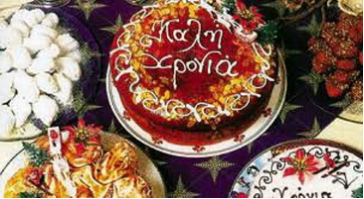
Сладости

Slide 9
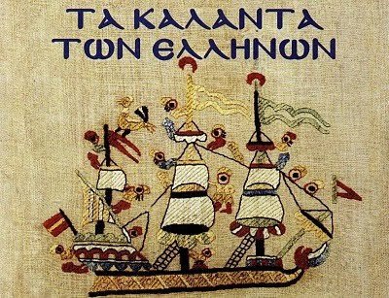
Колядки
На критском диалекте упоминаются события праздников, заканчиваются пожеланиями домохозяйкам и поются накануне каждого праздника обычно детьми, которые ходят по домам, держа в руках «тригоно», лиры и лютню.

Slide 10
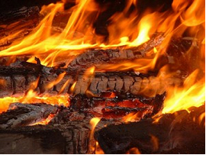
«Неугасающий камин»
Раньше вечером накануне Рождества домохозяйки и их дочери срезали ветки и побеги и приносили домой. Ставили в стакан с водой в надежде, что они расцветут. «Неугасающий камин» с большим поленом и сегодня придает дух семейного праздника, который означает надежду на удачу и счастье в новом году. Древние говорили, что по горящим углям, или пеплу можно было гадать на будущее

Slide 11
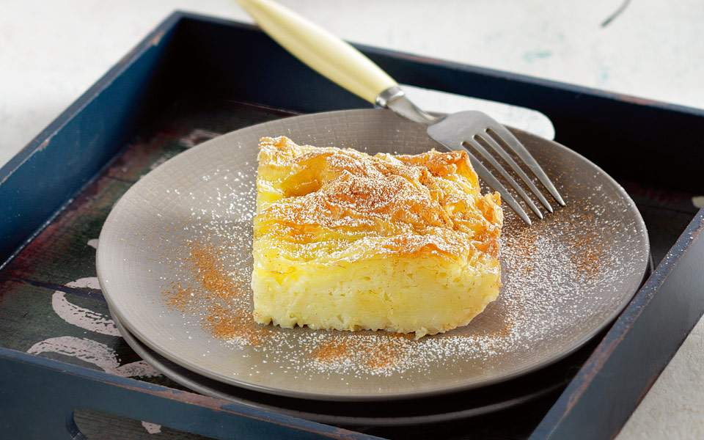
«Бугаца» (Слоеный пирог)
В Ираклионе существует традиция готовить слоеный пирог, где жители едят первого января большое количество «бугацы», желая, чтобы первый вкус их был сладок. Конечно, на всех дорогах Ираклиона накануне Нового года ставятся прилавки для раздачи пирога.

Slide 12
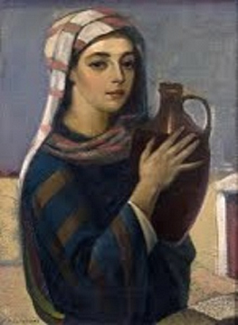
ПРАЗДНОВАНИЕ РОЖДЕСТВА НА ОСТРОВАХ
РОДОС (ДОДЕКАНЕС)
В городах Архангело и Салако на Родосе « Христопсомо» (Рождественский хлеб) как просфору носят священнику на рождество. Праздничный стол накрывается вечером в канун Рождества. В самом центре ставится «Христопсомо», а рядом с ним мед и сухофрукты.
«Магическими » силами, согласно народным поверьям, обладает вода, которую нужно набрать молча до восхода солнца. На такой воде готовили опару для теста на следующий год.

Slide 13
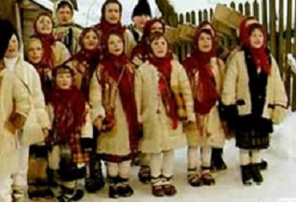
МАКЕДОНИЯ И ФРАКИЯ
В Македонии в канун Рождества дети стучатся в двери посохом и, когда получают разрешение, поют колядки. Но если хозяева не открывают двери или прогоняют их, тогда вместо пожеланий счастья и процветания они поют язвительные песни.
«Желаем тебе хозяин наш в тулупе тысяч блох» .

Slide 14
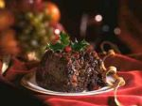
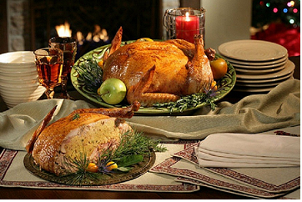
Девять блюд.
Раньше количество блюд, подававшихся на Рождественский стол, было либо семь, либо девять. «Стол, накрываемый в канун Рождества,» - пишет Алки Кирьякиду Несторос (Alki Kuriakidou Nestoros) – « называется во многих районах Македонии «девять блюд» , так как на стол обязательно подаются девять различных блюд. В их числе: и лук, и чеснок, и соль, и хлеб.
Рождественские сладости делаются с использованием тончайших листов пресного теста, в которые заворачивают начинку из изюма, орехов и сахара. Они ассоциируются с пеленками, в которые был завернут Христос.

Slide 15
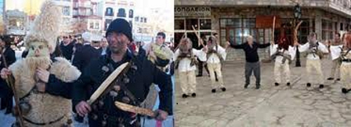
Каликантзари (рождественские злые духи),
момогери и маскаремата (ряженные).
В некоторых районах Македонии и Фракии существует обычай переодевания в маскарадные костюмы, что скорее всего связано с поверьями о рождественских злых духах.

Slide 16
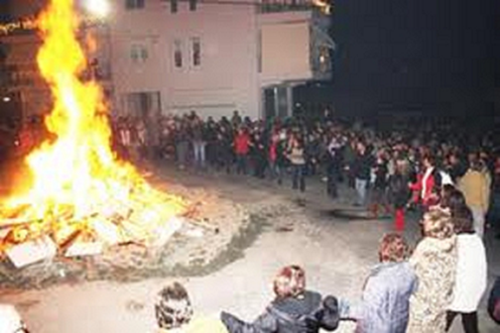
ПЕЛЛА
В Пелле существует и до сегодняшнего дня обычай разводить огромные костры и, собравшись вокруг, кричать «колида бабо» (kolinta mpampo), что означает «убивают бабушку». По поверью костры зажигаются, чтобы люди узнали о резне, учиненной Иродом, и спрятались.

Slide 17
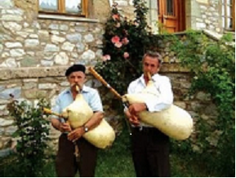
ФЛОРИНА
В номе Флорина, ровно в полночь, жители разводят большие костры в память о верующих из Вифлеема, которые разожгли костер для того, чтобы согреть новорожденного Христа. Костры разжигают и в канун Нового года.

Slide 18
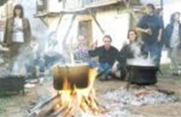
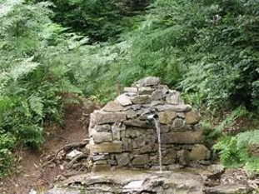
Фессалия
Одним из наиболее важных обычаев Фессалии является забой свиней. Подготовка к забою была очень тщательной. Гулянье длилось нескольких дней подряд.

Slide 19
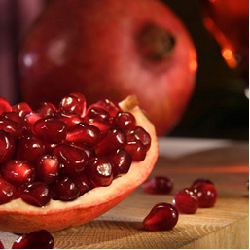
ЯНИНА
В городе Янина не берут с собой зажженных веток. Каждый несет с собой зажатые в кулак листья оливкового дерева или кустарникового дуба. Войдя в дом, их бросают в камин. И как только они начинают гореть, приговаривают «Овец, коз, невест и женихов». Это самое лучшее пожелание для домашнего очага. Пусть растет поголовье скота, пусть растет семья. Вырастают девушки и юноши. Приводят в дом невест и женихов. Пусть родятся внуки и продолжают род, чтобы очаг дома никогда не погас.
В Эпире на Рождество и Новый год пекут бурекиа (mpourekia) - маленькие слоенные пироги , креатопитес (kretopites)- пироги с мясом, котопитес (kotopites)- пироги с куриным мясом и галактобуреко (galaktompoureko) – пирог со сладким заварным кремом

